Slide 1

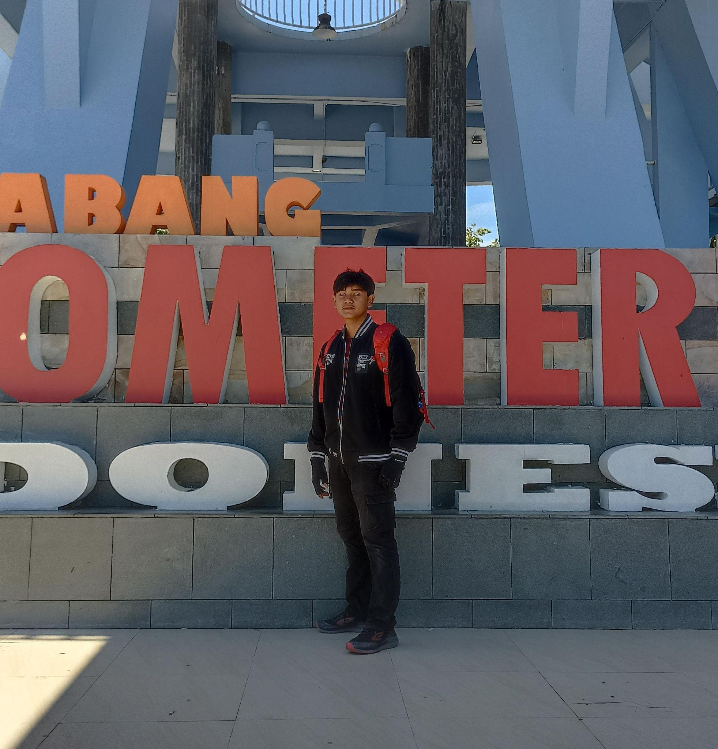
Ganti dengan isi foto kalian sendiri (jangan pashoto, foto casual aja ya - dan jangan blurry)
Motivation
Letter
Muhammad Ariansyah
[Insert Date]

Slide 2

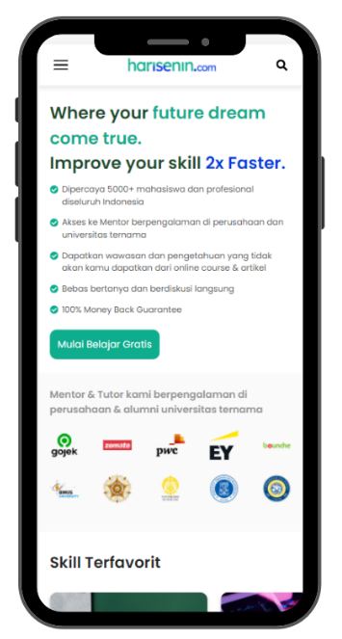


Hi Risers,
Motivation letter ini bertujuan untuk memberikan informasi baik kepada team harisenin.com guna mengetahui lebih lanjut potensi dan minat kamu di masa depan.

Slide 3

Biodata Diri
Nama: | Muhammad Ariansyah
Umur: | 19
Jurusan / Universitas: | Sistem Informasi / Universirtas Malikussaleh
Pekerjaan / Nama Perusahaan: | -
Motto Hidup: | Terus berusaha hingga menjadi pemenang

Slide 4
Cita – cita akan berkarir dibidang apa dan mengapa?
Isi Jawabanmu disini | Contoh:
Saya ingin berkarir sebagai Web Developer , Merupakan Cita cita saya sejak SMA dan karena itu saya mengambil jurusan sistem informasi walaupun seharusnya saya mengambil teknik informatika, namun karena saat tamat sma saya ada sedikit ketertarikan dibidang ekonomi bisnis makanya saya mengambil sistem informasi. dan semoga posisi ini dapat membuat saya menjadi orang yang lebih baik, dan mungkin karena ini merupakan cita cita saya, pasti sangat seru. | Saya ingin berkarir sebagai digital marketer, walaupun jurusan saya kurang sesuai. Saya tertarik di bidang ini karena di era digital saat ini seorang digital marketer sangat dibutuhkan. Posisi ini juga sepertinya seru banget jadi mungkin ga akan bosen.

Slide 5
Mengapa perusahaan harus merekrut kamu?
Isi Jawabanmu disini | Contoh:
Yang pertama pastinya orang tua karena saya ingin membanggakan orang tua dengan menguasai materi yang dapat membantu saya dalam mendapatkan pekerjaan kelak, yang kedua motivasi saya adalah cita cita , karana melalui program ini saya dapat belajar tentang web development yang dimana itu merupakan cita cita saya sejak dulu, dan saya harus tetap semangat dan terus memperjuangkan cita cita . | Saya sudah berpengalaman sebagai anak magang di salah satu Big10 Accounting Firm di Indonesia, dengan hal ini saya sudah mengatahui dasar-dasar audit. Saya seorang mandiri dan pemberani yang dimana saat saya masih menjadi anak magang, senior saya mempercayai saya untuk fieldwork ke tempat klien sendiri, tanpa ditemanin oleh senior pun.

Slide 6
Ceritakan apa saja pencapaian dalam hidupmu, dan jelaskan perjuangan dan proses yang kamu lalui untuk mencapainya.
Isi Jawabanmu disini | Contoh:
saya berhasil masuk di perguruan tinggi , sebelumnya saya sempat hilang arah saat menempuh pendidikan SMA dulu saya sempat berkali kali memikirkan tujuan hidup setelah tamat, dan waktu itu sedang ada pandemi corona yang mana sekolah daring di kelas 11 dan kelas 12 , waktu tamat SMA saya mencoba daftar mengikuti sleksi nilai rapot untuk masuk ke POLITEKNIK NEGRI dan saat itu tidak lolos, namun saya kembali mengikuti Sleksi tulis atau SBMPTN dan saya memilih D4 di POLITEKNIK, dan tidak lulus juga lalu saya juga ikut SELEKSI SBMPN semacam ujian tulis masuk POLITEKNIK dan tidak lolos, sempat putus asa saat itu hari hari di lalui dengan murung dan terus belajar kemudian di buka penerimaan mahasiswa jalur mandiri, di situ saya daftar di politeknik dan juga universitas , jadi saya melaksanakan 2 ujian dalam satu minggu, dan kedua nya lolos , karena menurut saya jurusan di politeknik kurang, dan saya merasa bakalan nanggung kalau di D4 , karena itu saya mengambil Universitas negri | Aku berhasil keluar dari identity crisis, 2 Tahun Ngerasain Identity Crisis sampe bingung kalo ditanya “Abis Kuliah Mau Ngapain?” Pandemi ngebuat aku “lost” dan “hampa”. Mulai dari hobi aku yang belum bisa lanjut sampe sekarang dan ngeliat temen-temen yang udah pada bisa produktif dan achieve sesuatu. Ngebandingin diri dengan yang lain emang bukan cara yang baik! Dari situlah, aku mulai ke trigger untuk find something meaningfull yang aku lakuin untuk diri aku bukan orang lain! Sahabat aku selalu bilang “ You have the Capability to do more things” Yaudah, aku gak mau berlarut-larut dan gak mau menyia-nyiakan peluang. Kebetulan aku magang as HR, aku enjoy banget dalam prosesnya dan pelang-pelan ngebuka mata aku buat punya path karir di HR kedepannya.

Slide 7
Apa rencana kamu untuk 5 tahun kedepan? Dan kamu version 5 tahun lagi itu akan jadi apa, hal apa yang akan kamu achieve?
Isi Jawabanmu disini | Contoh:
rencana saya 5 tahun kedepan pasti nya meningkatkan skill saya supaya dapat menyelesaikan kuliah dalam 2 tahun kedepan bahkan kurang dan dalam 2 tahun ini rencana saya mendapatkan portofolio sebaik mungkin untuk mendapatkan pekerjaan nanti nya dan juga keinginan terbesar saya yaitu kerja di perusahaan bumn dan terus berkarir di sana serta terus menambah skill | Rencana saya 5 tahun kedepan yang pasti ningkatin skill yang diperlukan supaya nanti perusahaan saya bisa puas dengan hasil kerja saya. Dan saya 5 tahun lagi sudah menjadi manager marketing disalah satu perusahaan terkemuka di Indonesia (bisa specific nama perusahaan). 5 Tahun lagi saya juga mungkin sudah berkeluarga, punya rumah di Jakarta, mobil, dan saya juga bisa berbagi ilmu dengan orang lain.

Slide 8
Apa pesan dan motivasi kamu bagi generasi muda di indonesia?
Isi Jawabanmu disini | Contoh:
Jangan banyak bermalas malasan karena jika kita bemalas malasan maka saingan kita pasti sedang berusaha keras , dan kelak kita bakal kalah dengan orang yang berusaha , intinya terus berusaha hingga kita menjadi pemenang. | Masa muda merupakan masa dimana seorang manusia, mencari, menjadi, dan juga menguatkan diri nya sebagai seorang manusia. ketika masih muda alangkah baiknya pergunakan waktu sebaik-baiknya. sebenarnya tua dan muda tidak masalah untuk mencari ilmu, namun. ada pepatah mengatakan “Berakit Rakit ke Hulu, Berenang Renang ke Tepian, bersakit-sakit dahulu bersenang-senang kemudian

Slide 9
Mengapa kamu merasa perlu untuk meningkatkan skill kamu?
Isi Jawabanmu disini | Contoh:
karena yang pertama saya harus lulus kuliah dengan menyelesaikan skripsi yang mana saya ingin menyelesaikan nya dengan skill yang sudah saya pelajari, yang kedua pastinya untuk mendapatkan pekerjaan yang layak dan dapat bekerja sesuai dengan bidang saya yang terakhir karena dengan meningkatkan skill saya dapat membahagiakan diri sendir dan orang orang di sekitar dengan hasil yang saya dapatkan dari skill tersebut. | Saya perlu meningkatkan skill Excel saya Terutama di bidang akutansi Excel karena di SMK dulu saya masih belum fokus ke keahlian excel saya.

Slide 10
Apa pesan dan kesan setelah mengikuti sesi – sesi pembelajaran di bootcamp harisenin.com?
Isi Jawabanmu disini
Setelah mengikuti serangkaian sesi pembelajaran di Bootcamp harisenin.com, saya sungguh terkesan dan meninggalkan kesan positif yang mendalam atas pengalaman tersebut. Bootcamp ini memberikan pemahaman yang sangat mendalam mengenai konsep-konsep penting dalam pengembangan full-stack. Sesi-sesi pembelajaran diatur dengan sangat terstruktur dan dirancang secara cermat, memungkinkan saya untuk memahami dengan jelas setiap aspek dari pengembangan full-stack. Bagi mereka yang sedang mempertimbangkan Bootcamp harisenin.com, saya dengan yakin menyatakan bahwa ini merupakan pilihan yang luar biasa untuk meningkatkan keterampilan dalam pengembangan full-stack. Dengan bimbingan yang terarah dan materi pembelajaran yang komprehensif, saya merasa sangat terbantu selama menjalani masa bootcamp. Dengan tulus, saya merekomendasikan Bootcamp harisenin.com kepada siapa pun yang sungguh-serius dalam memperdalam pemahaman dan keterampilan mereka dalam pengembangan full-stack.

Slide 11
Apa feedback untuk team harisenin.com?
Isi Jawabanmu disini
Ulasan saya untuk tim harisenin.com sangat positif. Saya ingin menyampaikan apresiasi yang mendalam atas dedikasi dan kerja keras tim dalam mengelola program bootcamp. Materi yang disajikan tidak hanya sangat relevan tetapi juga disampaikan dengan cara yang mudah dipahami, memberikan bantuan yang efektif bagi peserta seperti saya untuk memahami dan mengembangkan keterampilan full-stack. Tidak hanya itu, saya ingin menekankan upaya keras fasilitator dan mentor di tim harisenin.com. Mereka tidak hanya memiliki pengetahuan yang luas tetapi juga responsif terhadap pertanyaan dan tantangan yang kami hadapi selama bootcamp. Lingkungan pembelajaran yang mereka ciptakan sangat inklusif dan mendukung, menciptakan suasana yang memotivasi peserta untuk tumbuh dan berkontribusi secara maksimal. Terima kasih banyak kepada seluruh tim harisenin.com. Pengalaman ini tidak hanya memuaskan tetapi juga memberikan nilai tambah yang signifikan untuk pengembangan keterampilan full-stack saya. Saya berharap dapat berkolaborasi lagi di masa yang akan datang.

Slide 12
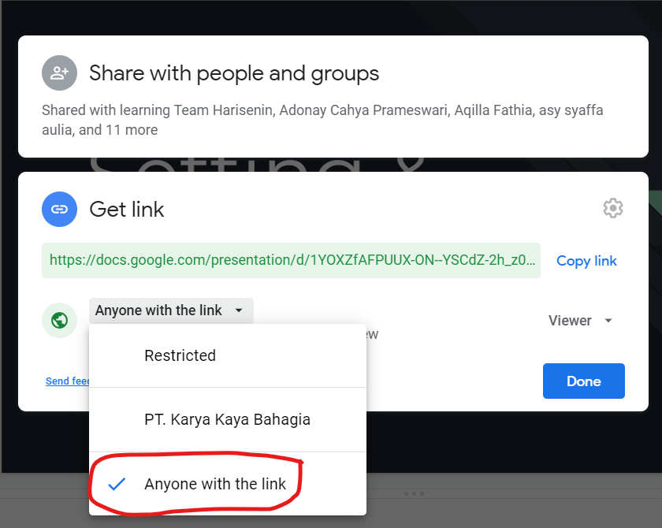
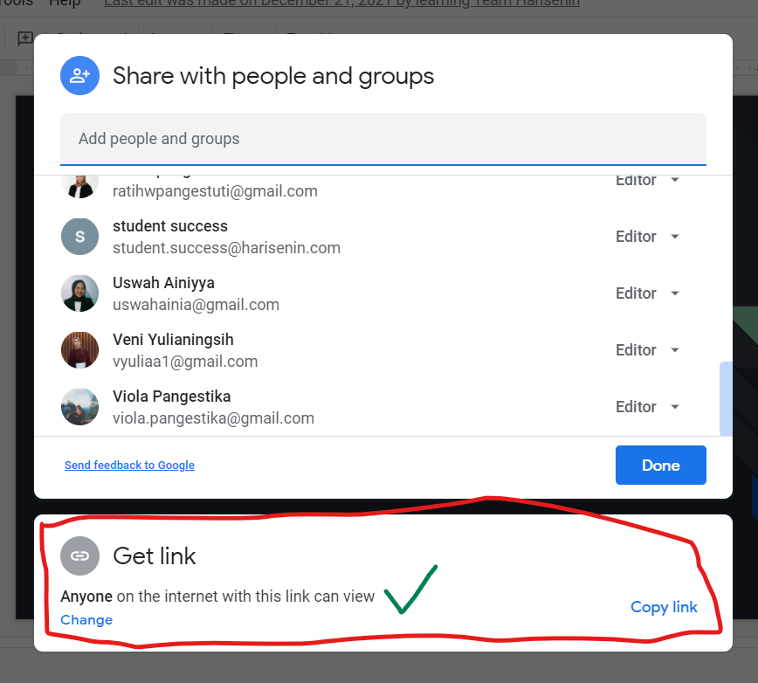
Pastikan materi yang kamu buat dapat dilihat oleh team kami.
Click Share > Change > Anyone with the link. Lalu copy link url dan paste di spreadsheet yang telah disediakan.

Slide 13
Terima Kasih

